Slide 1

zkSNARKs based on QAP
余瑞璟 2021.7.1

Slide 2

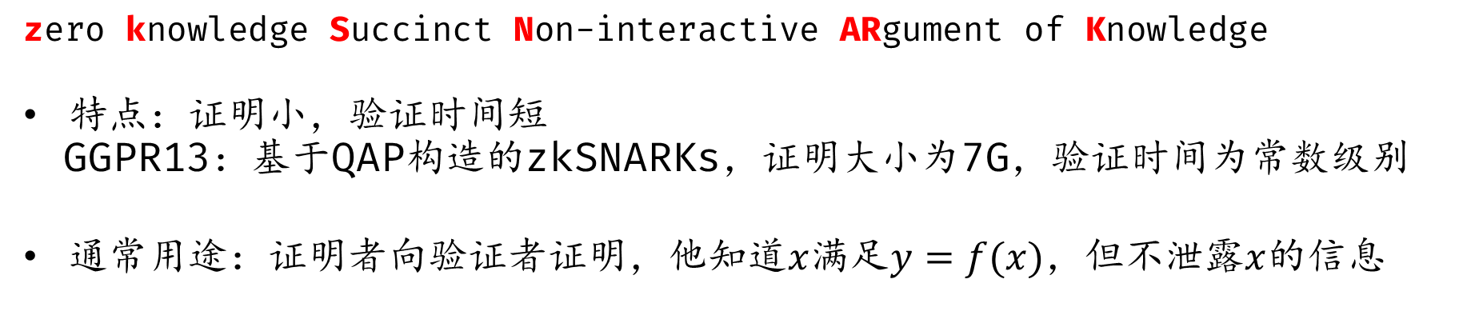
zkSNARKs
zero knowledge Succinct Non-interactive ARgument of Knowledge
特点：证明小，验证时间短
GGPR13：基于QAP构造的zkSNARKs，证明大小为7G，验证时间为常数级别
通常用途：证明者向验证者证明，他知道$x$满足$y=f(x)$，但不泄露$x$的信息

Slide 3
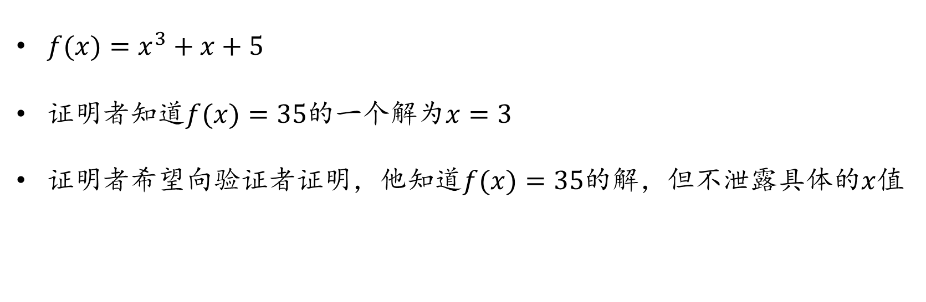
Example
$f(x)=x^{3}+x+5$
证明者知道$f(x)=35$的一个解为$x=3$
证明者希望向验证者证明，他知道$f(x)=35$的解，但不泄露具体的$x$值

Slide 4

Arithmetic Circuit
将$f(x)=x^{3}+x+5$转化为算术电路
写作算式为：
$sym_1 = x×x$
$sym_2 = sym_1×x$
$sym_3 = sym_2 + x$
$out = sym_3 + 5$
因此知道$x$满足$f\left(x\right)=35$⬄
知道$[x, out, sym_1, sym_2, sym_3]$满足上述算式

Slide 5

R1CS (Rank 1 Constraint System)
$sym_1 = x×x$
$sym_2 = sym_1×x$
$sym_3 = sym_2 + x$
$out = sym_3 + 5$
定义向量$s=[1, x, out, sym_1, sym_2, sym_3]$
将上述每个算式表示成$s·c=s·a×s·b$的形式：
以$out = sym_3 + 5为例$：
$c=\left[0, 0, 1, 0, 0, 0\right]⇒ s·c=out$
$a=\left[5, 0, 0, 0, 0, 1\right]⇒ s·a=5+sym_3$
$b=\left[1, 0, 0, 0, 0, 0\right]⇒ s·b=1$
$s·c=s·a×s·b$ ⬄ $out = sym_3 + 5$

Slide 6

R1CS (Rank 1 Constraint System)
一个算式对应一组向量$a,b,c$
对于上述四个算式，可以求得4组向量$a,b,c$
那么四个算式转化为
$s·c_{i}=s·a_{i}×s·b_{i} (i=0,1,2,3)$
因此知道$x$满足$f\left(x\right)=35\text{⬄}$
知道$s$满足$s·c_{i}=s·a_{i}×s·b_{i} (i=0,1,2,3)$

Slide 7

QAP (Quadratic Arithmetic Programs)
$s·c_{i}=s·a_{i}×s·b_{i} (i=0,1,2,3)$
$c_{0}=[0,0,0,1,0,0]$
$c_{1}=[0,0,0,0,1,0]$
$c_{2}=[0,0,0,0,0,1]$
$c_{3}=[0,0,1,0,0,0]$
对每一列进行插值，取插值点$x_{0}$, $x_{1}$, $x_{2}$, $x_{3}$
得到$C(x)=[C_{0}\left(x\right),$ $C_{1}\left(x\right),$ $C_{2}\left(x\right),$ $C_{3}\left(x\right),$ $C_{4}\left(x\right),$ $C_{5}\left(x\right)]$
满足$C_{i}\left(x_{j}\right)=c_{ji}$
对$a$和$b$采取相同方式，得到多项式向量$A(x)$和$B(x)$

Slide 8

QAP (Quadratic Arithmetic Programs)
$s·c_{i}=s·a_{i}×s·b_{i} \left(i=0,1,2,3\right) 转化为$：
$s·C\left(x\right)−s·A\left(x\right)×s·B\left(x\right)=0 (x=x_{0}$, $x_{1}$, $x_{2}$, $x_{3})$
记$Z(x)=(x−x_{0})$ $\left(x−x_{1}\right) (x−x_{2})$ $\left(x−x_{3}\right)$
则$s·C\left(x\right)−s·A\left(x\right)×s·B\left(x\right)$一定能被$Z(x)$整除
因此知道$x$满足$f\left(x\right)=35$⬄
存在$s$满足$s·C\left(x\right)−s·A\left(x\right)×s·B\left(x\right)$能被$Z(x)$整除

Slide 9
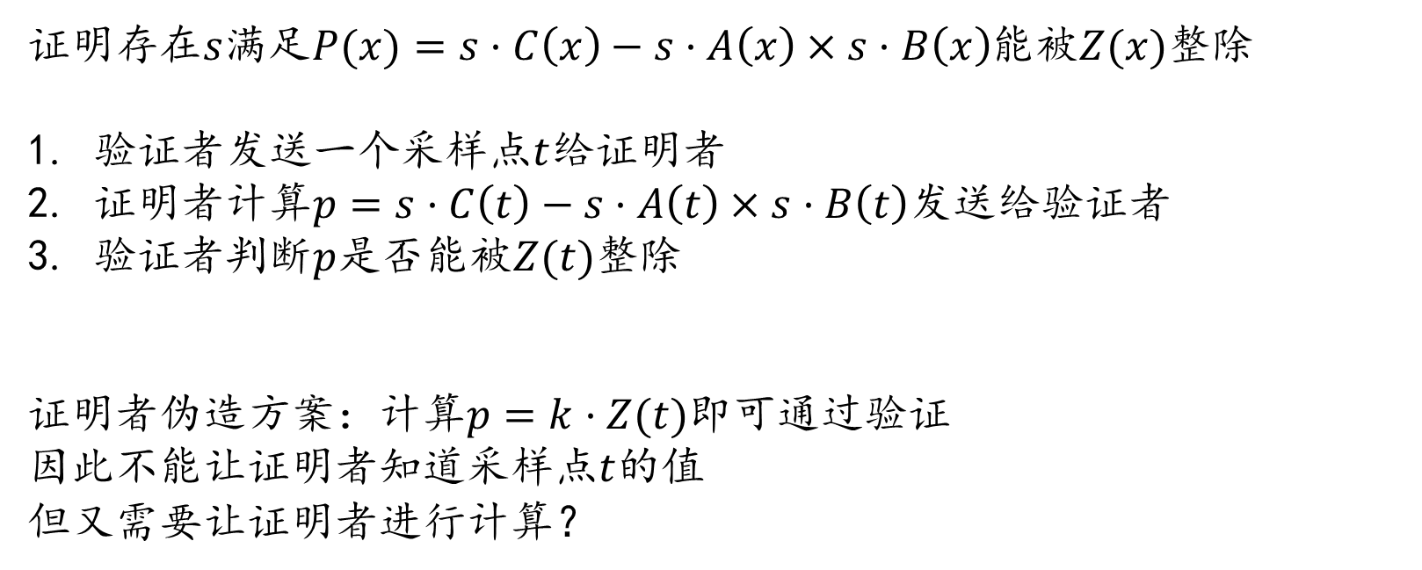
Basic idea
证明存在$s$满足$P(x)=s·C\left(x\right)−s·A\left(x\right)×s·B\left(x\right)$能被$Z(x)$整除
验证者发送一个采样点$t$给证明者
证明者计算$p=s·C\left(t\right)−s·A\left(t\right)×s·B\left(t\right)$发送给验证者
验证者判断$p$是否能被$Z(t)$整除
证明者伪造方案：计算$p=k·Z(t)$即可通过验证
因此不能让证明者知道采样点$t$的值
但又需要让证明者进行计算？

Slide 10

Homomorphic Hiding
同态隐藏函数$E (x)$ ，该函数满足下面3个条件：
知道$E(x)$的值很难反推出$x$
$x≠y$时$E(x)≠E(y)$
$E\left(x+y\right)=E\left(x\right)+E\left(y\right)$
$E\left(\sum_{i=0}^{n−1}{a_{i}x^{i}}\right)=\sum_{i=0}^{n−1}{a_{i}E\left(x^{i}\right)}$
具体例子：椭圆曲线$E(x)=xP$

Slide 11
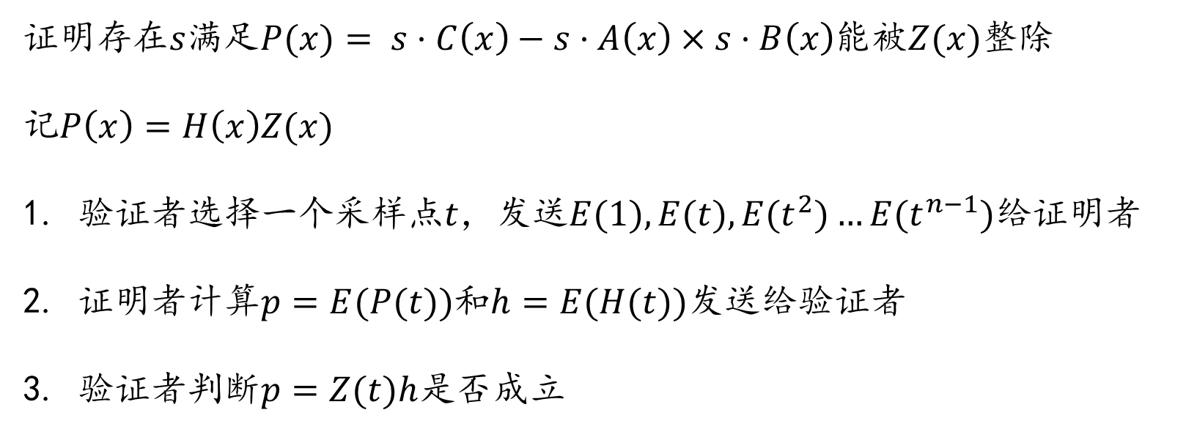

Hiding
证明存在$s$满足$P(x)= s·C\left(x\right)−s·A\left(x\right)×s·B\left(x\right)$能被$Z(x)$整除
记$P\left(x\right)=H\left(x\right)Z(x)$
验证者选择一个采样点$t，$发送$E(1),E(t),E(t^{2})…E(t^{n−1})$给证明者
证明者计算$p=E(P(t))$和$h=E(H(t))$发送给验证者
验证者判断$p=Z(t)h$是否成立
证明者伪造方案:计算$p=Z(t)E(H(t))$发送给验证者即可
如何保证$p$就是通过$s·C\left(x\right)−s·A\left(x\right)×s·B\left(x\right)$算出来的

Slide 12
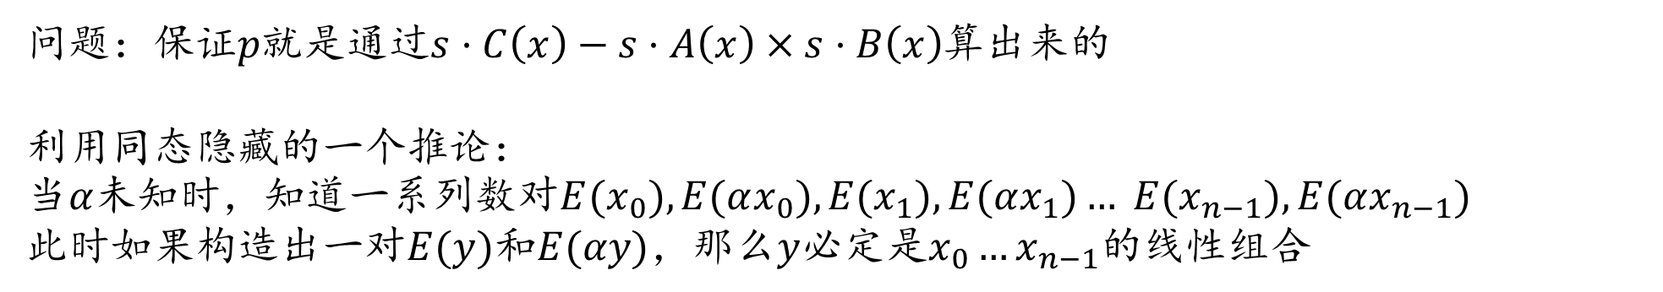
KCA (Knowledge of Coefficient Test and Assumption)
问题：保证$p$就是通过$s·C\left(x\right)−s·A\left(x\right)×s·B\left(x\right)$算出来的
利用同态隐藏的一个推论：
当$α$未知时，知道一系列数对$E(x_{0}),E(αx_{0}), E(x_{1}),E(αx_{1})… E(x_{n−1}),E(αx_{n−1})$
此时如果构造出一对$E(y)$和$E(αy)$，那么$y$必定是$x_{0}…x_{n−1}的$线性组合

Slide 13

KCA (Knowledge of Coefficient Test and Assumption)
问题：保证$p$就是通过$s·C\left(x\right)−s·A\left(x\right)×s·B\left(x\right)$算出来的
注意到：$s·C(x)$是$C_{0}\left(x\right)..{.C}_{n−1}\left(x\right)的$线性组合
验证者选择$α$，发送$E\left(C_{0}\left(t\right)\right),E\left(αC_{0}\left(t\right)\right)… E(C_{n−1}\left(t\right)),E\left(αC_{n−1}\left(t\right)\right)$给证明者
证明者计算$Πc=E(s·C(t))$和$Πc‘= E(α\left(s·C\left(t\right))\right)$发送给验证者
验证者验证$αΠc$是否等于$Πc’，$若是，表明$Πc=E(s_{c}·C\left(t\right))$
对$A(x)$和$B(x)$进行同样的操作, $通过$验证后，可以证明
$Πc=E(s_{c}·C\left(t\right))$，$Πa=E(s_{a}·A\left(t\right))，Πb=E(s_{b}·B\left(t\right))$
但是$s_{c}$, $s_{a}$, $s_{b}$未必相等

Slide 14

KCA (Knowledge of Coefficient Test and Assumption)
已经证明：$Πc=E(s_{c}·C\left(t\right))$，$Πa=E(s_{a}·A\left(t\right))，Πb=E(s_{b}·B\left(t\right))$
希望证明${：s}_{c}=s_{a}=s_{c}$
记$L(x)=A(x)+B\left(x\right)x^{n}+C(x)x^{2n}$
验证者选择$β$，发送$E(βL_{0}\left(t\right)),E(βL_{1}\left(t\right)),…E({βL}_{3n−1}\left(t\right))$给证明者
证明者计算$ΠL′=E(β(s·L\left(t\right)))$发送给验证者
验证者验证$ΠL^{′}$是否等于$β$($Πa$+ $t^{n}Πb$+ $t^{2n}Πc)$
若是，则证明$s_{a}·A(t)+s_{b}·(B\left(t\right)t^{n})+s_{c}·\left(C\left(t\right)t^{2n}\right)是L_{0}\left(t\right)…L_{3n−1}\left(t\right)的$线性组合
则证明$s_{a}=s_{b}=s_{c}$
综上，可以保证$p$就是通过$s·C\left(x\right)−s·A\left(x\right)×s·B\left(x\right)$算出来的

Slide 15

Summary
验证者选择$t{，α}_{A}$，$α_{B}$，$α_{C}$，$β，$计算
$E\left(C_{0}\left(t\right)\right),E\left(α_{C}C_{0}\left(t\right)\right)… E(C_{n−1}\left(t\right)),E\left(α_{C}C_{n−1}\left(t\right)\right)$ $(A,B类似）$
$E\left(βL_{0}\left(t\right)\right),E\left(βL_{1}\left(t\right)\right),…E\left({βL}_{3n−1}\left(t\right)\right)$
$E(1),E(t),E(t^{2})…E(t^{n−1})$发送给证明者
2. 证明者计算
$Πc=E\left(s·C\left(t\right)\right)，Πc′=E\left(α(s·C\left(t\right))\right)$ $(A,B类似）$
$ΠL^{′}=$ $E(β(s·L\left(t\right)))$，$h=E(H(t))$发送给验证者
3. 验证者验证
$α_{C}Πc=Πc^{′} {\&\& α}_{A}Πa=Πa′ {\&\& α}_{B}Πb=Πb′$ $⇒$ 线性组合
$ΠL^{′}=β$($Πa$+ $t^{n}Πb$+ $t^{2n}Πc)$ $⇒$ 系数相等
$E(s·C(t)−s·A(t)×s·B(t))=Z(t)E(H(t))$ $⇒$ 解是正确的

Slide 16

Extension
非交互
增加setup步骤，将所需的参数放入公共数据中
双线性配对
$通过E\left(s·C\left(t\right)\right)，E\left(s·A\left(t\right)\right)，E\left(s·B\left(t\right)\right)$
$计算出E(s·C(t)−s·A(t)×s·B(t))$
零知识
如果验证者自己解出了$f(x)$一个解$x$，代入到$s$中生成证明
通过比对证明者实际给出的证明，可以判断证明者拥有的解到底是不是自己的$x$
证明者引入随机偏移：选择随机数$δ_{1},$ $δ_{2}, δ_{3}，$构造：
$A^{′}\left(x\right)=A\left(x\right)+δ_{1}Z\left(x\right), { B}^{′}\left(x\right)=B\left(x\right)+δ_{2}Z\left(x\right)$, $C^{′}\left(x\right)=C\left(x\right)+δ_{3}C\left(x\right)$
其依然满足$s·C′(x)−s·A′(x)×s·B′\left(x\right)能被Z(x)$整除

